Slide 1

Подготовила: Савчук Т.В., воспитатель высшей квалификационной категории МБДОУ №4 пгт Кавалерово

Slide 2
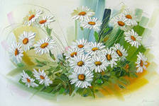
Ромашка - символ дня Семьи, Любви и Верности
8 июля отмечают Всероссийский праздник – День Семьи, Любви и Верности.
Этот день празднуется одновременно с церковно-православным днём памяти святых Петра и Февронии, покровителей семьи и брака.
Святые были канонизированы Русской православной церковью в 1547 году. Официальным символом праздника является ромашка.
В 2008 году российский календарь пополнился еще одним праздником — Днем семьи, любви и верности. Праздник быстро прижился и полюбился. Каждый год 8 июля в небо выпускают голубей, загадывая желания, дарят друг другу ромашки и как никогда чувствуют, что главное в жизни — это семья.

Slide 3

Что такое семья- знает каждый.
Семья – это мы. Семья – это я.
Семья – это папа и мама моя,
Семья – это Владик, братишка родной,
Семья – это котик пушистенький мой.
Семья – это бабушки две дорогие,
Семья – и сестренки мои озорные.
Семья – это крестная, тети и дяди,
Семья – это елка в красивом наряде.
Семья – это праздник за круглым столом,
Семья – это счастье, семья – это дом,
Где помнят и ждут, и не помнят о злом.

Slide 4


Slide 5


Загадки о семье.
Это слово каждый знает,
Ни на что не променяет!
К цифре «семь» добавлю «я»
Что получится?
Кто же трудную работу
Может делать по субботам? —
С топором, пилой, лопатой
Строит, трудится наш…
Кто милее всех на свете?
Кого любят очень дети?
На вопрос отвечу прямо:
— Всех милее наша…
Кто любить не устает,
Пироги для нас печет,
Вкусные оладушки?
Это наша…

Slide 6
Кто всю жизнь работал,
Окружал заботой
Внуков, бабушку, детей,
Уважал простых людей?
На пенсии уж много лет
Нестареющий наш…
Кто веселый карапузик —
Шустро ползает на пузе?
Удивительный мальчишка —
Это младший мой…
Кто любит и меня, и братца,
Но больше любит наряжаться? —
Очень модная девчонка —
Моя старшая…
Мамы старшая сестра —
С виду вовсе не стара,
С улыбкой спросит: «Как живете?»
Кто в гости к нам приехал?
Кто же с маминой сестрой
Приезжает к нам порой?
На меня с улыбкой глядя,
«Здравствуй!» — говорит мне…

Slide 7

ромашка
Ромашка - символ семьи, любви, верности, милой простоты и нежности. Белый цвет – как символ чистоты, желтое солнышко домашнего тепла,
объединяющее лепестки в крепкую семью. С ромашкой ассоциируются такие понятия, как чистота и невинность, юность и любовь. Порой эти цветы способны сказать гораздо больше, чем самые изысканные экзотические растения. Ромашку широко использовали еще древние египтяне. За желтую серединку, тянущуюся к небесам, жрецы посвятили ее богу солнца Ра. У древних славян – ромашка причислялась к семи священным растениям. Лечебные свойства ромашки впервые были описаны естествоиспытателем Римской империи Плинием Старшим. Существует народная примета – там, где падает звезда, расцветает ромашка.

Slide 8
Ромашковое поле -
Веселая семья.
И в радости, и в горе
Всегда с тобой она.
Поможет добрым словом
И в трудностях спасет.
В бушующем потоке -
Спокойный островок.
Хороший добрый праздник
Придуман на Руси.
Петра, Февронью славим
И Господи, спаси
От всех обид, ненастья,
Что встретим на пути!
Ромашка - символ счастья!
Храни и береги!

Slide 9

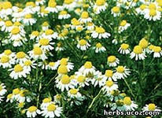

.
Ромашка аптечная.

Slide 10
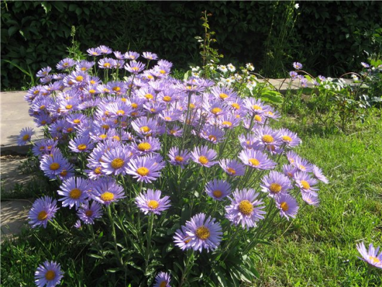
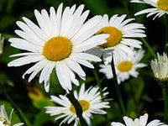
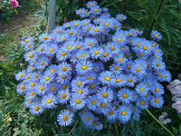
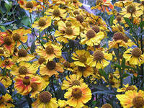
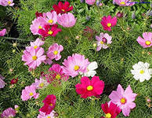
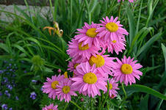
Ромашка садовая.

